Slide 1

Servers.
Estudiantes:
Buitrago Murcia Jersson Fabián
Diaz Jaramillo Brayan Esneider
Mendes Perafan Dayana Sofia
Romero Trujillo Marlon David
Estudiantes:
Buitrago Murcia Jersson Fabián.
Diaz Jaramillo Brayan Esneyder.
Mendes Perafan Dayana Sofia.
Romero Trujillo Marlon David.
Estudiantes:
Buitrago Murcia Jersson Fabián.
Diaz Jaramillo Brayan Esneyder.
Mendes Perafan Dayana Sofia.
Romero Trujillo Marlon David
Estudiantes:
Buitrago Murcia Jersson Fabián

Slide 2
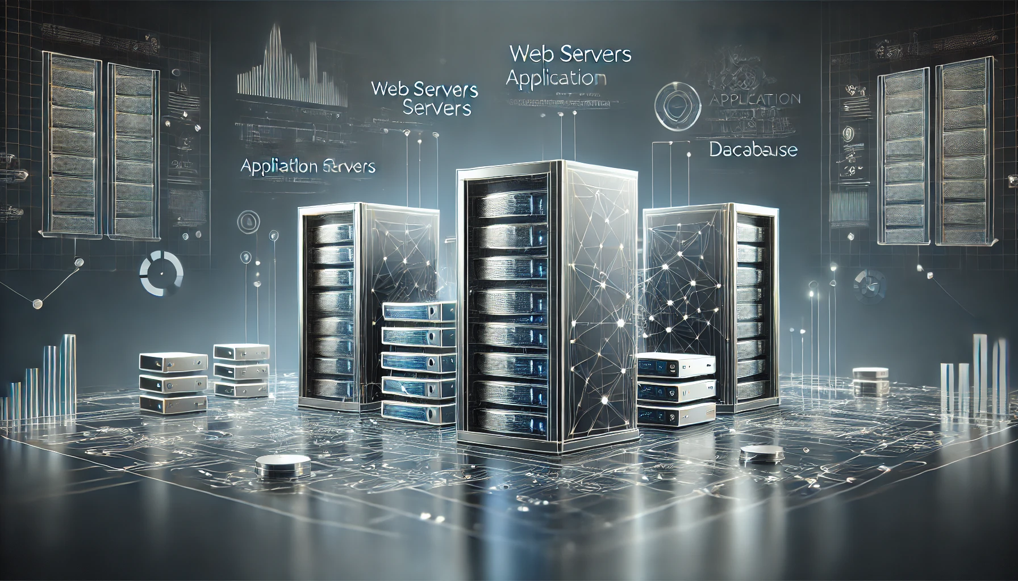
¿Qué es?
Un servidor es un programa o dispositivo que proporciona servicios a otros programas o dispositivos, llamados clientes, en un modelo cliente-servidor. Los servidores pueden compartir recursos, realizar cálculos o gestionar datos, y pueden atender a varios clientes, mientras que un cliente puede utilizar varios servidores.

Slide 3
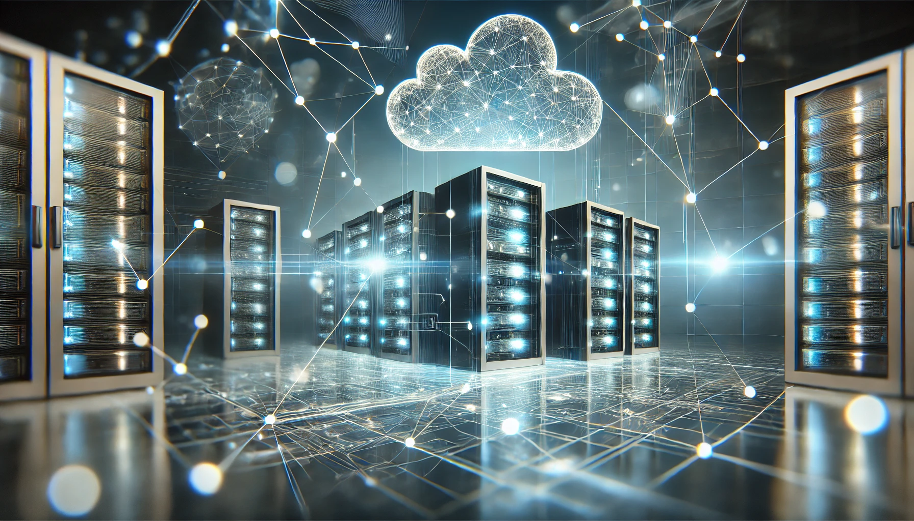
Uso de los servidores
los servidores son componentes clave que proporcionan servicios y gestionan datos, ejecutando aplicaciones y facilitando la comunicación entre clientes y otros sistemas. Su rol es asegurar el procesamiento, almacenamiento y disponibilidad dentro de un sistema distribuido.

Slide 4
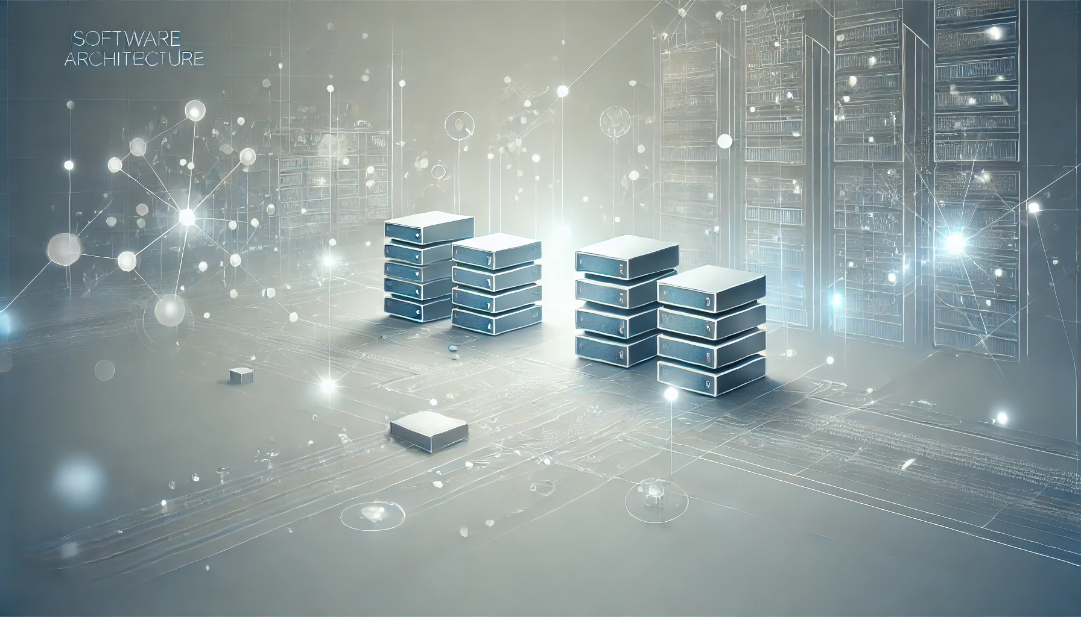
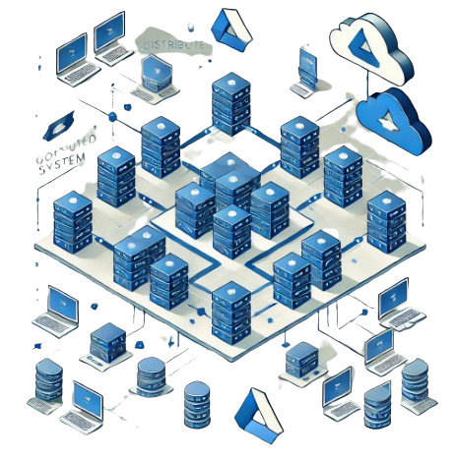
Ejemplo
S. De almacenamiento en la nube
S. De aplicación
Servidores
De un sistema distribuido, tomando como ejemplo la arquitectura de Google Drive.
S. Computación distribuida
S. Base de datos
S. Base de datos
S. Base de datos

Slide 5
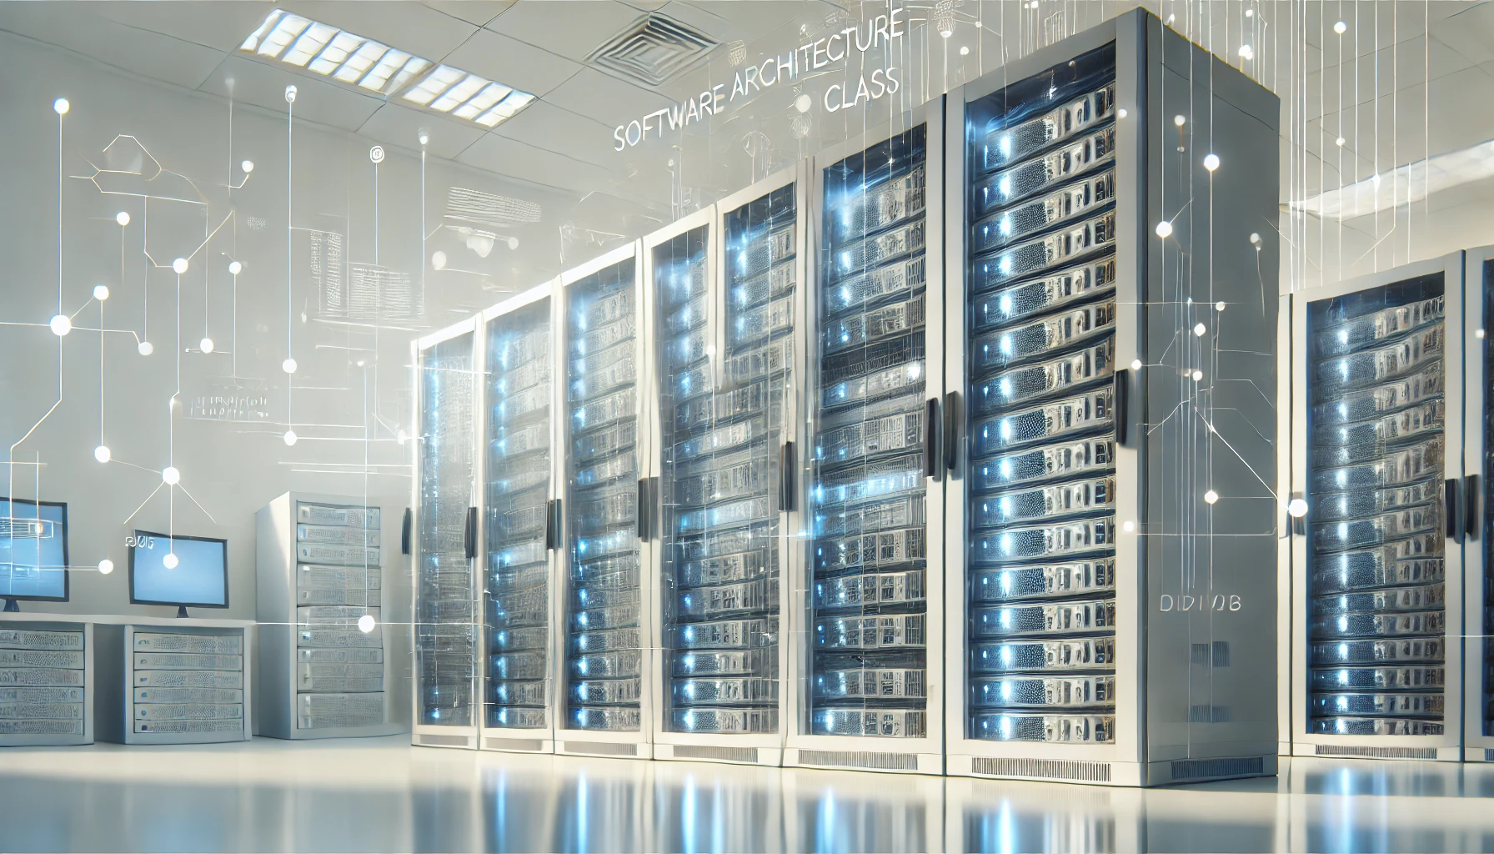
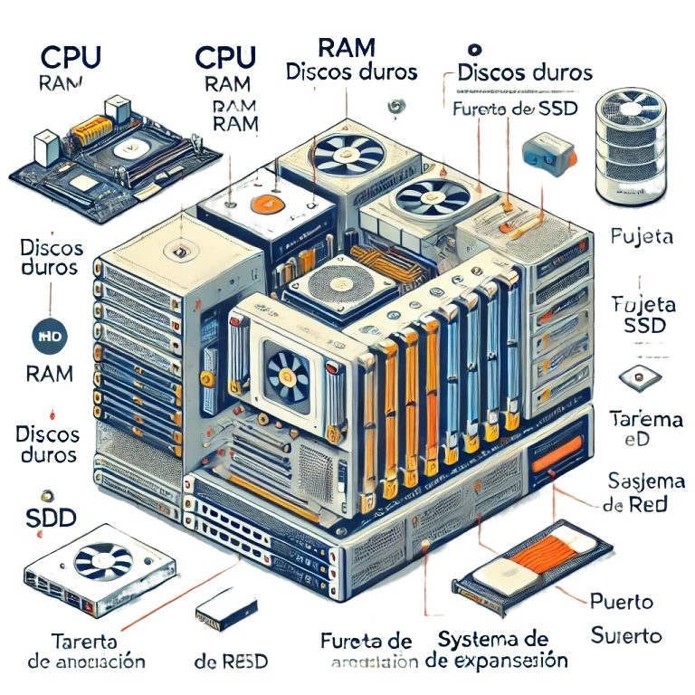
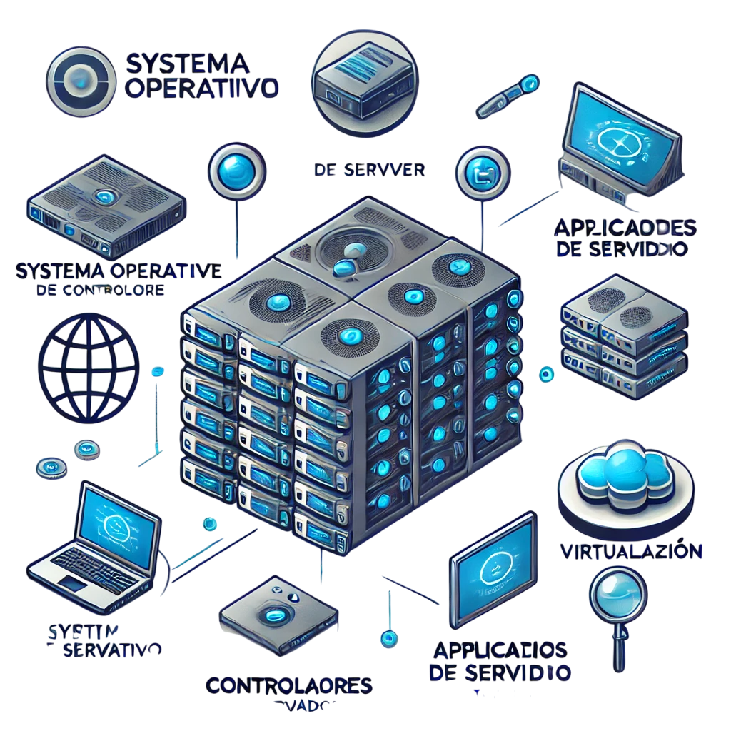
Componentes del Servidor.

Slide 6
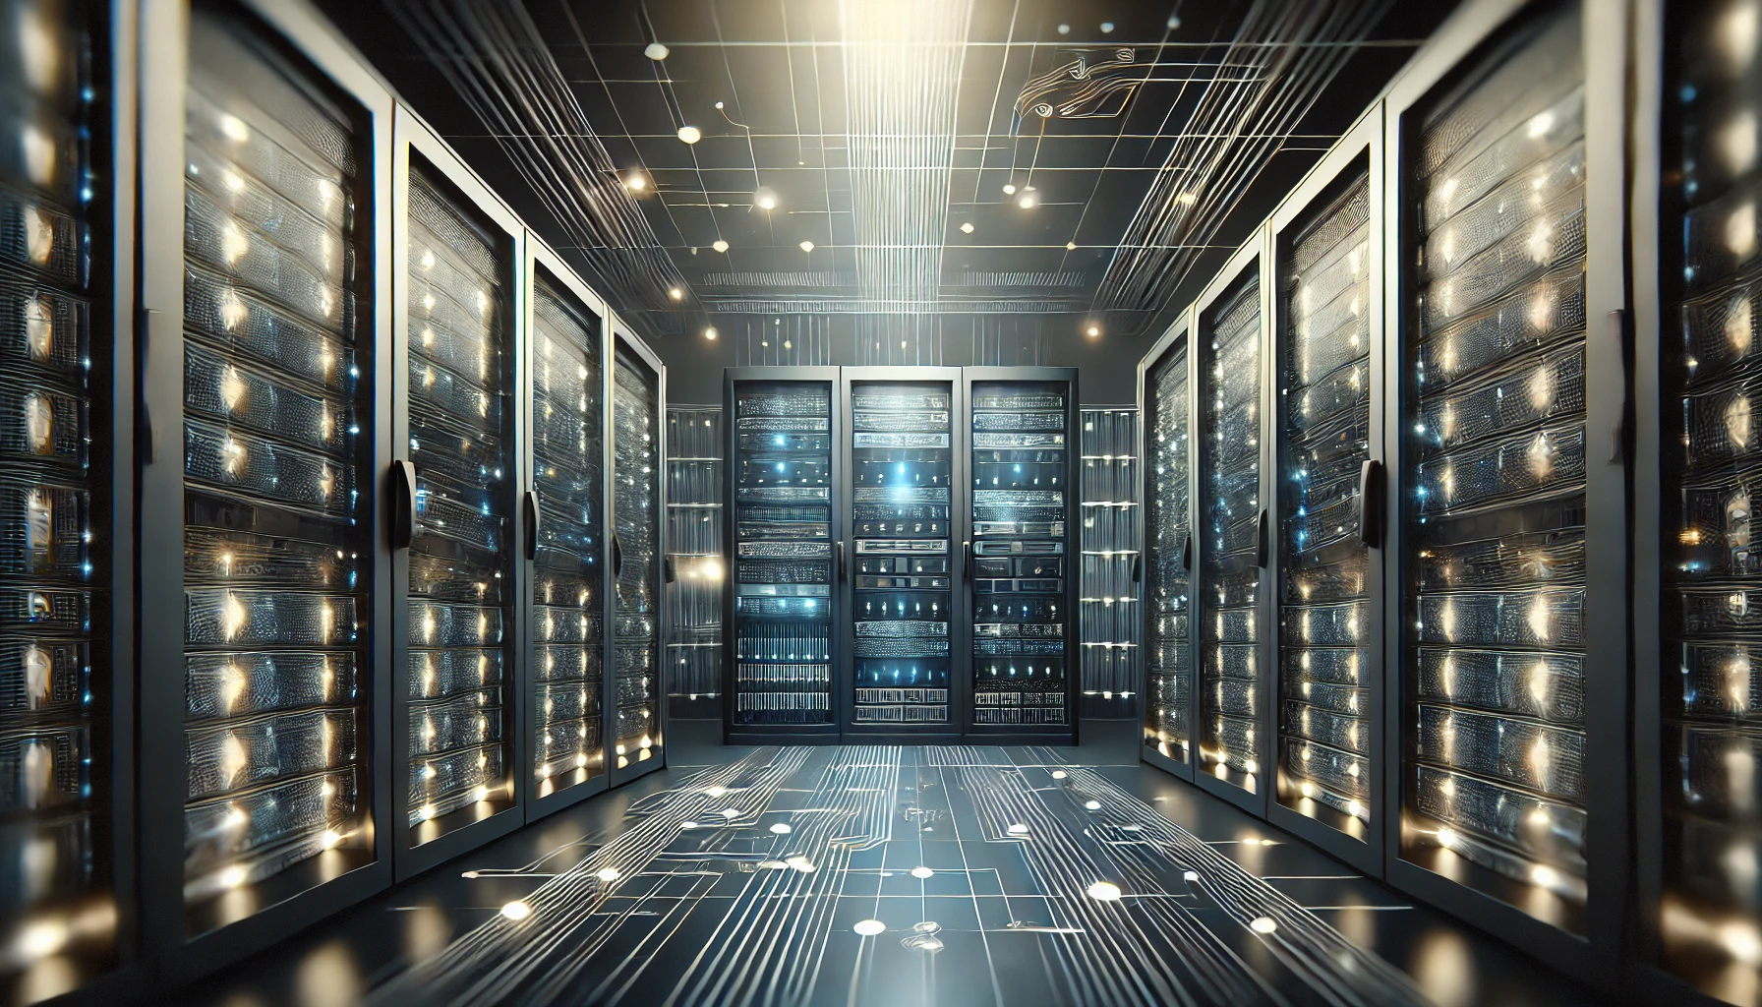
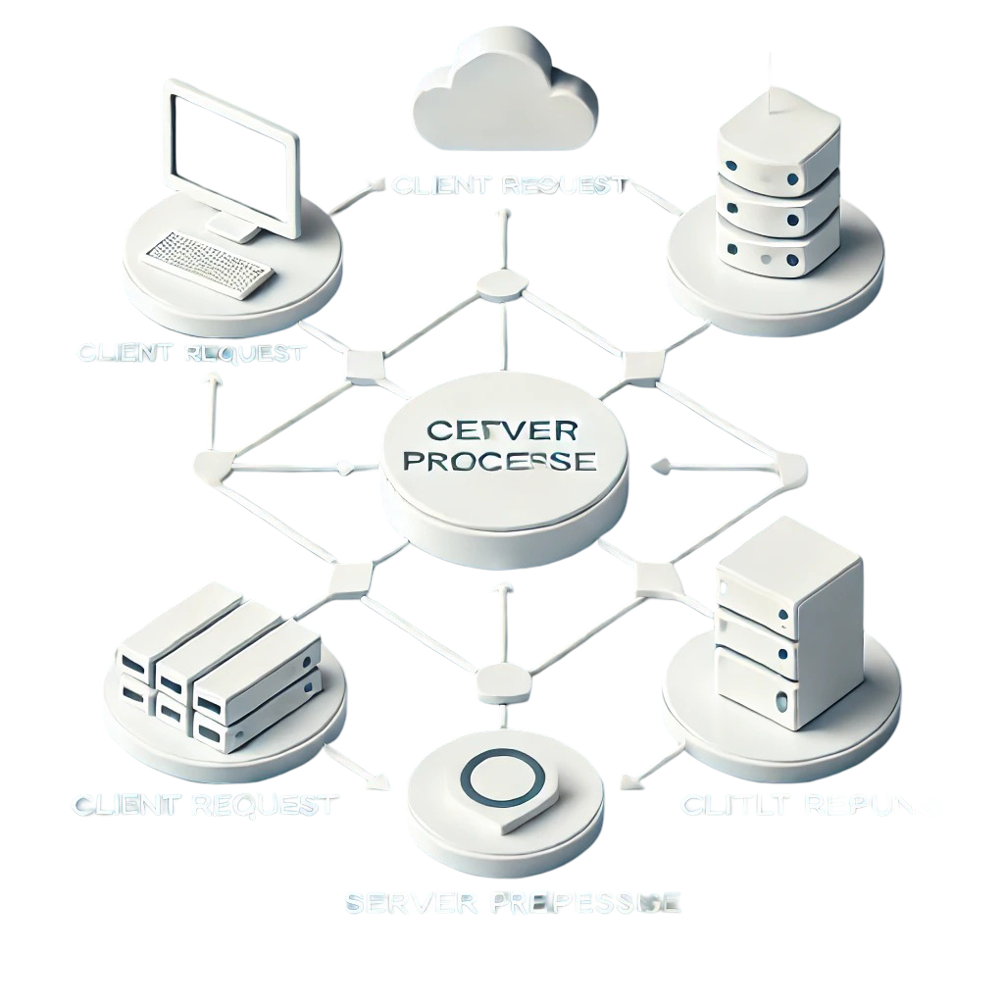
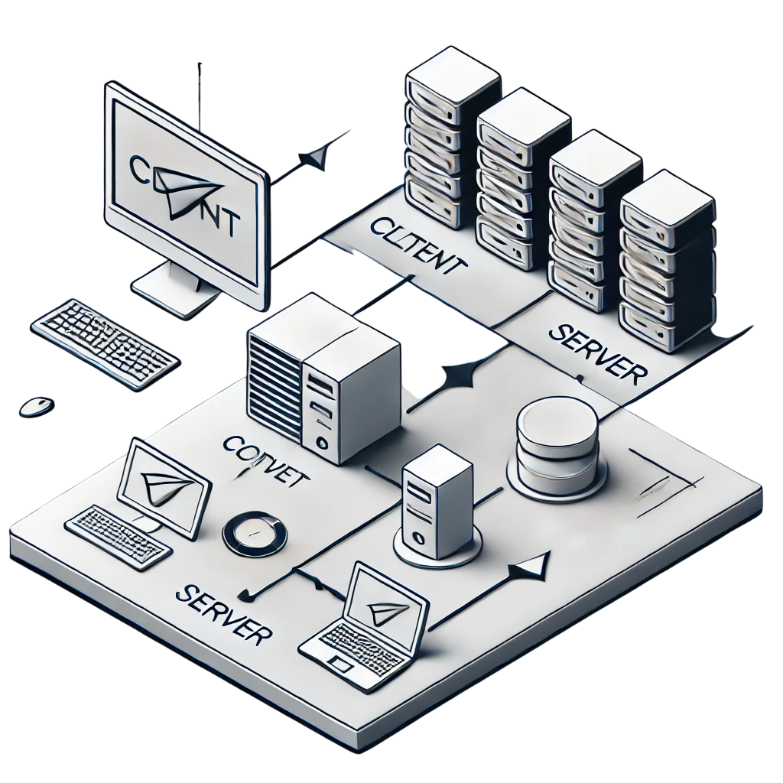
¿Cómo funciona?
Un servidor es un componente central dentro de una infraestructura que ejecuta aplicaciones o servicios que otros sistemas o usuarios (clientes) consumen a través de una red. En términos de software, el servidor suele estar compuesto por varios modelos:
Procesamiento de solicitudes
Modelo cliente-servidor
Internamente, el servidor maneja procesos para cumplir con las peticiones. Puede implicar **leer o escribir datos, ejecutar cálculos o llamadas a otros sistemas**. Parte del funcionamiento típico incluye mantener ciertos datos en memoria temporalmente, *loggear* (registrar) las operaciones y asegurar que cada solicitud se atienda de manera **aislada** (de modo que múltiples clientes a la vez puedan ser atendidos). El **sistema operativo del servidor** y su software.
Un servidor funciona bajo el modelo **cliente-servidor**, donde **espera y responde a las solicitudes** que envían los clientes.

